Slide 1
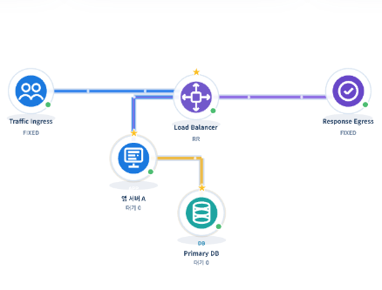
GAME DESIGN DOCUMENT · 2026
Serving!!
클라우드 인프라를 직접 설계하고 병목을 해결하는 웹 기반 아키텍처 설계 시뮬레이터 / 디펜스 퍼즐
Web / PC
Phaser 3
React 19
10 Waves

Slide 2
S!! Serving!!
게임 소개
5. 게임 소개 (Game Overview)
풍선 타워 디펜스, 팩토리오, TFT, 미니 메트로가 결합된 서버 인프라 아키텍처 퍼즐
게임 기본 사양
• 🎮게임 제목 : Serving!! (서빙!!)
• 🏷️게임 장르 : 서버 인프라 설계 시뮬레이터 / 디펜스 퍼즐
• 💻플랫폼 : PC Web (브라우저 최적화)
• 👤타깃 유저 : 네트워크/소프트웨어 학습자 및 백엔드 지망 개발자
핵심 재미 및 레퍼런스
• ⭐핵심 재미 : 실시간 서버/DB 병목을 튜닝하여 극복하는 SRE 지적 쾌감
• 📌참고 게임 : Bloons TD (배치/디펜스) + Factorio (최적 파이프라인) + TFT (상점 합성/증강) + Mini Metro (맨해튼 노선 가설)
Serving!! · 기획서
02 / 07

Slide 3
S!! Serving!!
코어 루프
6. 코어 루프 (Core Loop)
배치, 운영, 보상, 성장이 반복되며 아키텍처를 유기적으로 리팩토링하는 핵심 구조
1. 플레이어 행동
상점에서 Credits로 서버 및 모듈 장비를 구매하여 보드에 배치하고 배선함
2. 보상 획득
서비스 개시 후 유입되는 패킷을 정상 처리하면 Credits 재화와 XP 보상 회수
3. 인프라 성장
Credits로 리롤/레벨업하여 격자 보드 확장 및 동일 기기 3개 자동 합성
4. 반복 플레이
웨이브가 지날수록 심화되는 병목 패턴(GET, POST, SLOW, Burst)에 맞춰 리팩터링
→
→
→
ACTION
Architecture Build
REWARD
Credits + XP
GROWTH
Star Upgrade & Augments
Serving!! · 기획서
03 / 07

Slide 4
S!! Serving!!
세계관 소개
7. 세계관 소개 (Worldview)
신규 서비스 오픈 후 트래픽 폭주 상황 속 서버 인프라 구조를 수호해야 하는 관제 환경
게임의 배경
IT 서비스 런칭 이후 기하급수적으로 폭증하는 트래픽 관제를 전개하는 백엔드 가상현실 대시보드 화면입니다.
게임의 분위기
다크 블루/네이비 톤 테마의 테크니컬 디자인으로, 실시간 광점 패킷 이동과 붉은 경고가 긴장감을 유도합니다.
플레이어의 목표
실패율(Timeout, Queue Full)을 제어하고 Service HP를 사수하여 Wave 10 최종 부하 테스트를 통과하는 것입니다.
이 상황이 벌어진 이유
신규 서비스의 갑작스러운 마케팅 대성공으로 사용자 동시 요청이 몰려 서버가 다운되기 일보 직전의 위기 상황입니다.
게임 속 공간의 특징
플레이어 레벨 성장에 따라 7×4 그리드에서 시작하여 최대 13×6 그리드까지 물리적 가설 영역이 점진적으로 확장됩니다.
플레이어의 역할
제한된 연결선 길이(링크 예산)와 격자 면적 안에서 최대 가용성을 확보하는 현실적 클라우드 아키텍트의 위치입니다.
Serving!! · 기획서
04 / 07

Slide 5
S!! Serving!!
캐릭터 소개
8. 캐릭터 소개 (Characters)
인프라 설계를 담당하는 아키텍트와 병목을 일으키는 4종의 요청 유형(적) 및 최종 단계
구분 | 대상 | 역할 및 위협 패턴 | 대응 전략 및 특징
주인공 | 인프라 아키텍트 | 상점 경제 관리, 서버 배치 및 데이터/트래픽 링크 가설 | 예산과 거리 제약을 극복하며 병목 구간 튜닝
적 캐릭터 | GET / POST 요청 | DB 읽기 부하 집중 패킷 / DB 쓰기 집중 부하를 유도하여 쓰기 병목 유발 패킷 | RDS Replica 배치를 통한 읽기 분산 / DB 업그레이드
적 캐릭터 | SLOW / Burst 요청 | 인덱싱 없는 장기 쿼리 (DB 큐 마비) / 짧은 주기로 동시 유입되어 서버 큐 폭발 유발 | ElastiCache Redis 도입 / SQS 큐 버퍼 탑재 완충
보스 | 부하 테스트 (Wave 10) | GET, POST, SLOW, Burst가 복합적으로 일시에 쏟아지는 임계치 테스트 | 합성(2성/3성) 및 무작위 증강 시너지 최종 검증
Serving!! · 기획서
05 / 07

Slide 6
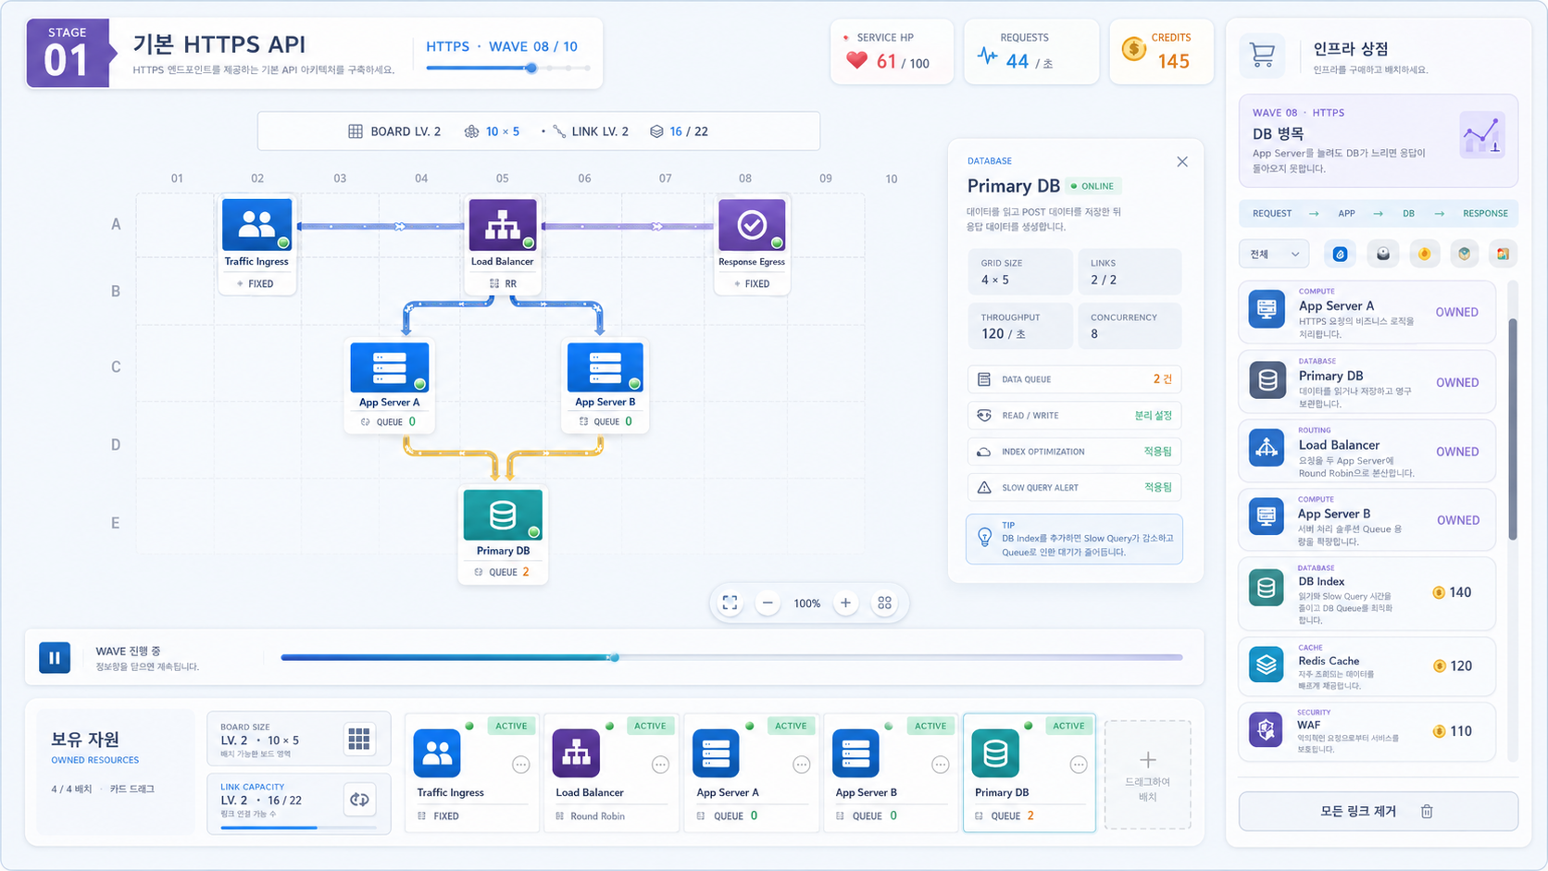
S!! Serving!!
컨셉 아트
9. 컨셉 아트 (Concept Art)
게임 비주얼 방향성 및 스크린샷 이미지 가설 영역
Visual Direction
• 미니멀한 Azure 콘솔 화면 위에서, 인프라 노드들이 실제 보드게임 말처럼 배치되고 살아 움직이는 느낌
• 다크 블루 테마 (#142238) 기반의 정갈한 네오 브루탈리즘 테크 HUD 스타일
• 실시간 패킷 광점 이동 경로(파랑: 요청, 보라: 응답, 노랑: DB) 시각화
• 과부하 큐에 직관적인 빨간색 위험 경고 노출
Serving!! · 기획서
06 / 07

Slide 7
S!! Serving!!
DESIGN SUMMARY
Serving!!
보이지 않던 서버 인프라 설계 지식을 직관적인 배치, 배선, 병목 대응 플레이 행동으로 이해하는 게임

